Slide 1
융합프로젝트 C반 A조 보고서
나사 분류 공정 시스템
2주차

Slide 2

목차
1
프로젝트 설명
3
조원 평가보고
2
팀 성과보고
4
Q & A

Slide 3
Part 1,
프로젝트 설명

Slide 4
Part 1
나사 분류 공정 시스템
나사의 종류, 크기를 AI를 사용하여 분리, 분류하는 시스템
재료 투입 및 1차분류
AI 분류
신호 변환
분류 공정
길이가 다른 각 나사를 투입하여 나사를 정렬하는 작업 수행
OPENCV를 이용하여
나사의 길이, 종류를
파악하여 신호를 전송
분류를 거친 신호를
아두이노를 통해
PLC가 인식할 수 있는
24V BIT로 변환하여
전송 작업수행
AI를 통해 생성된
신호를 받아
PLC를 통해 나사를
최종적으로 분류
>>
>>
>>

Slide 5
Part 2,
팀 성과보고

Slide 6
Part 2
팀 성과보고
1
하드웨어 팀
2
PLC 팀
3
AI 팀

Slide 7
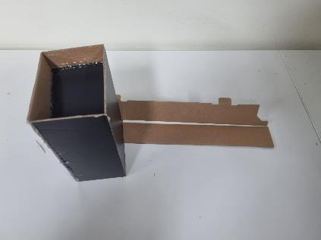
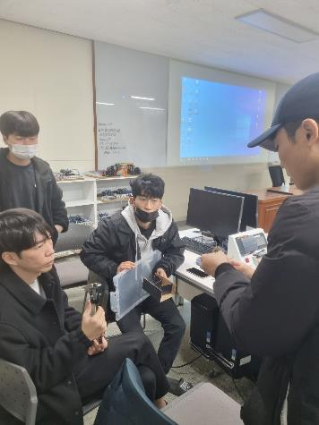
Part 2
팀 성과보고
1
하드웨어 팀
실습 사진
금일 성과
- 박스를 이용한 가조립
- 구조물을 이용한 실험 후 성공결과 도출
다음 주 계획
NX를 이용한 구조물 설계
INVENTOR를 이용한 도면 작성
3D 프린터를 이용한 구조물 출력

Slide 8
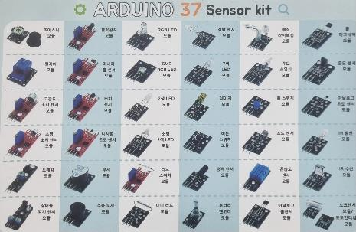
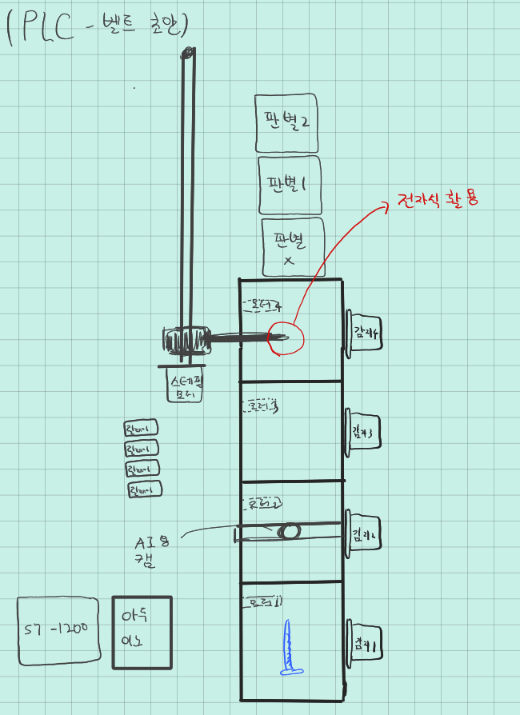
Part 2
팀 성과보고
2
PLC 팀
실습 사진
금일 성과
필요자재 확인
릴레이 모듈 4개
스테핑모터 1개
전자석 1개
아두이노 1개
적외선 센서 4개
설비 초안 제작
다음 주 계획
- TIA POTAL를 이용한 프로그램 제작

Slide 9
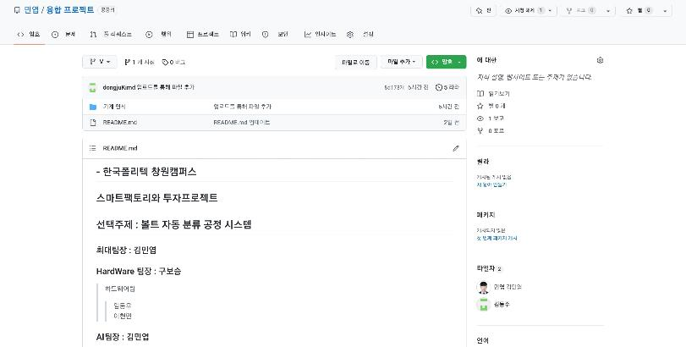
Part 2
팀 성과보고
3
AI 팀
실습 사진
금일 성과
나사인식 및 개수 확인 프로그램 제작
VSCODE 설치
AI팀 GITHUB 개설
https://github.com/minnyeob/Convergence-project
다음 주 계획
초기 프로그램 안정화
PC 아두이노 간의 제어 프로그램 제작

Slide 10
Part 3,
조원 평가 보고

Slide 11
Part 3
조원 평가 보고
하드웨어
PLC
AI
조원 | 점수
구보승(팀장) | A+
임동우 | A+
구해원(파견) | A+
이현민(파견) | A+
이동엽(파견) | A+
조원 | 점수
임신홍(팀장) | A+
조원 | 점수
김동주(팀장) | A+
김민엽(조장)

Slide 12




Part 4,
Q & A

